Slide 1

Inteligencia Artificial Generativa Aplicada en Biomedicina
Clase 2: Introducción al Deep Learning y el Procesamiento del Lenguaje Natural
Autor: Marcos Sorondo
Ultima Modification: Marzo, 2026
Notes:
Discurso Sugerido: "Bienvenidos. Hoy vamos a desmitificar la Inteligencia Artificial. Intuitivamente, solemos pensar en la IA como 'máquinas haciendo cosas que requerirían inteligencia si las hiciera un humano'. Pero si queremos ser rigurosos, como proponen Russell y Norvig, la IA es el diseño de agentes racionales: sistemas que perciben su entorno y toman acciones para maximizar sus posibilidades de éxito en un objetivo dado. No se trata de crear humanos sintéticos, sino de resolver problemas complejos con matemáticas a gran escala." Contexto Técnico Profundo: La definición de agente racional evita el debate filosófico sobre la "conciencia" y se centra en la función matemática que mapea secuencias de percepciones a acciones (arquitectura de agentes). Enlace Recomendado: Sitio oficial del libro "Artificial Intelligence: A Modern Approach" (Russell & Norvig)

Slide 2
Agenda
Objetivo: Entender cómo se puede generar texto automáticamente.
Problemas clásicos de ML
NLP: motivación y problemas
Language Modelling: predecir la siguiente palabra
Representación de texto: tokens, vocabulario y embeddings
Redes neuronales: del perceptrón al deep learning
De RNNs a Transformers: el rol de attention
Transformers: Cómo funciona un LLM

Slide 3








PROBLEMAS CLÁSICOS DE ML
La Taxonomía de Problemas de IA
¿Qué tipos de problemas resuelve la IA?
Predicción
Percepción
Representación
Aprender X → Y a partir de datos etiquetados. Incluye clasificación y regresión.
Extraer estructura de señales sensoriales: imagen, audio, video.
Aprender embeddings y espacios latentes que capturan relaciones entre datos.
Decisión Secuencial
Búsqueda / Planificación
Razonamiento Simbólico
Maximizar recompensa acumulada. Formalizado como Reinforcement Learning.
Encontrar la mejor secuencia de acciones en un espacio de estados.
Manipular símbolos y reglas IF–THEN para derivar conclusiones lógicas.
Generación
Producir nuevas muestras coherentes: texto, imagen, audio, código. Infinita cantidad de outputs.
💡 Un auto autónomo combina percepción + decisión secuencial + planificación

Slide 4
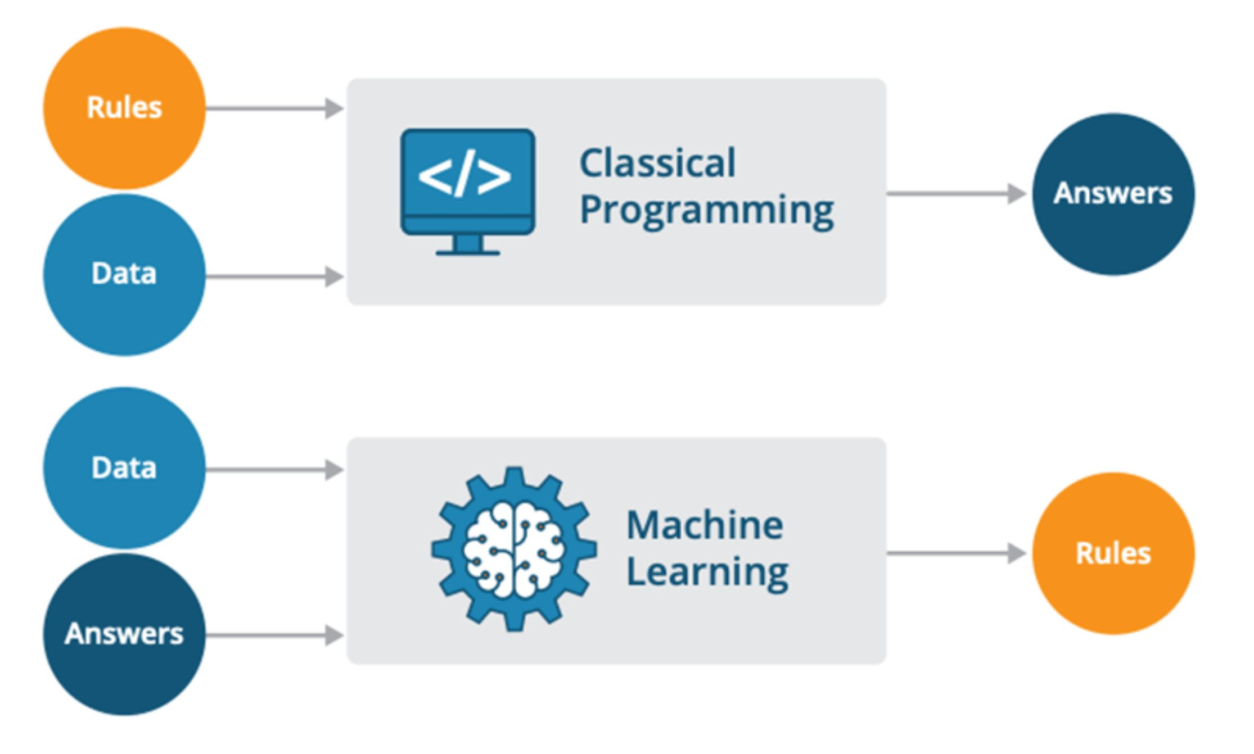
PROBLEMAS CLÁSICOS DE ML
Machine Learning: Cómo funciona la IA moAderna

Slide 5
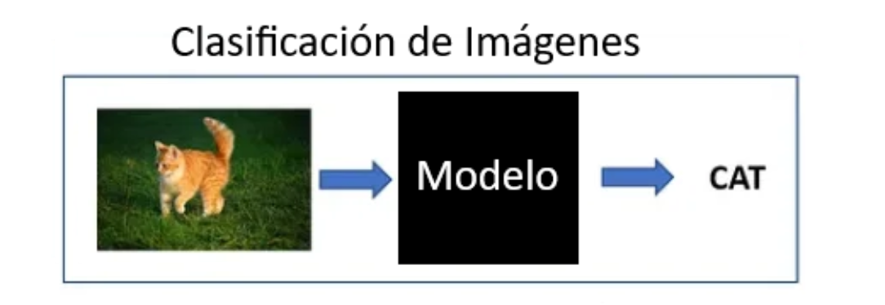
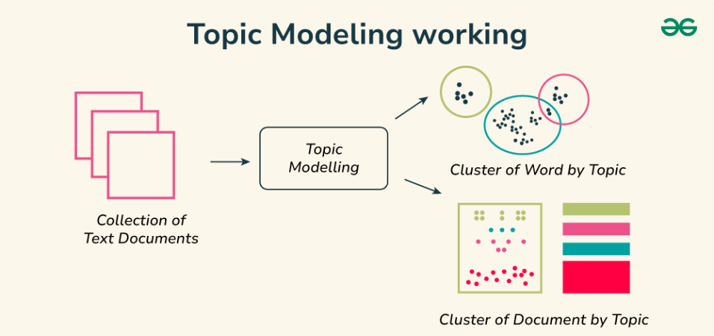
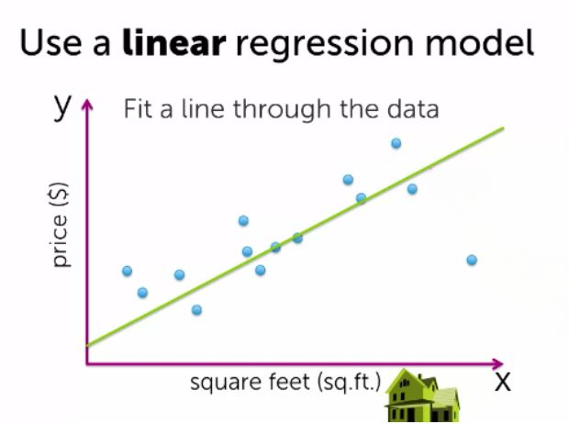
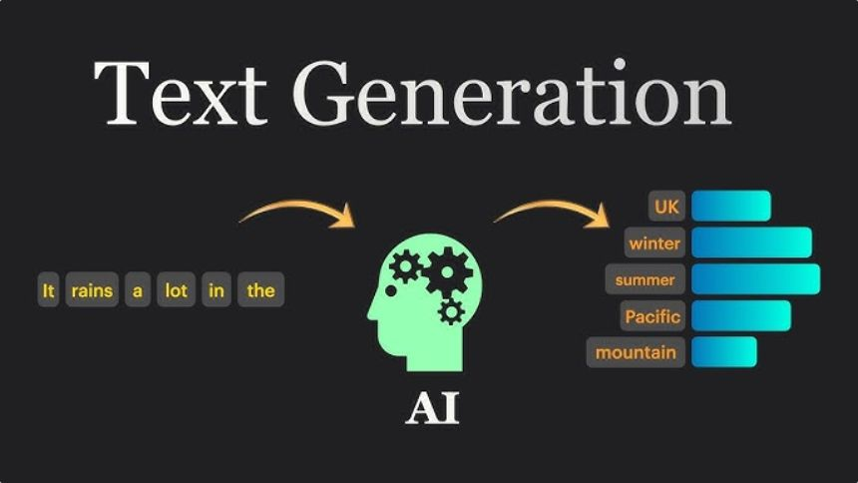
PROBLEMAS CLÁSICOS DE ML
Problemas clásicos de ML
¿Como se formulan concretamente los problemas vistos?
Clasificación (Prediccion) → ¿A qué categoría pertenece? (ej: ¿este email es spam o no?)
Regresión (Prediccion) → ¿Qué valor va a tener? (ej: ¿cuánto va a costar esta casa?)
Clustering (Representación) → ¿Qué datos se parecen entre sí? (ej: agrupar pacientes con síntomas similares)
Generación → ¿Puedo crear datos nuevos? (ej: generar imágenes, texto)
El modelo aprende patrones de los datos, no se programa con reglas explícitas.

Slide 6
PROBLEMAS CLÁSICOS DE ML
Problemas clásicos de ML aplicados a texto
Cada problema clásico de ML tiene un equivalente cuando el input es texto.
Problema ML
¿Qué resuelve?
Ejemplo con texto
Clasificación
Asignar una categoría
¿Este review es positivo o negativo?
Clasif. multiclase
Elegir entre varias categorías
¿En qué idioma está escrito?
Clustering
Agrupar datos similares
Agrupar noticias por tema
Predicción
Completar información
The ___ is on the mat → cat
Generación
Crear datos nuevos
The cat is on the ___ → mat
Sentimiento: "Qué bien comimos en el restaurante" → positivo
"No vuelvo nunca más a comer" → negativo
input (texto) → modelo → output
Todas requieren alguna manera de comprender el texto. ¿Cómo hacemos para que un modelo entienda texto?

Slide 7

NLP: MOTIVACIÓN Y PROBLEMAS
¿Por qué procesar texto automáticamente?
Cómo las máquinas pueden analizar grandes volúmenes de texto.
Vivimos rodeados de texto: emails, historias clínicas, papers, redes sociales, reportes. Hay demasiado texto para que un humano lo procese manualmente.
Analizar opiniones de miles de pacientes sobre un tratamiento
Clasificar papers científicos por área
Detectar automáticamente el idioma de un documento
Responder preguntas a partir de un texto largo
Resumir un paper de 30 páginas en un párrafo
El campo que se ocupa de esto se llama Procesamiento del Lenguaje Natural (NLP).

Slide 8
NLP: MOTIVACIÓN Y PROBLEMAS
Problemas de NLP
Clasificación
Clasif. Multiclase
Clustering
Predicción
Generación
Detección de spam (spam / no spam)
Detección de idioma (español, inglés, francés...)
Agrupar noticias por tema
Autocompletar palabras en un buscador
Resumen automático de textos
Análisis de sentimiento (positivo / negativo)
Clasificación de intención del usuario (comprar, preguntar, quejarse...)
Agrupar reseñas similares de productos
Predecir la siguiente palabra en una oración
Traducción automática
Detección de discurso de odio (sí / no)
Etiquetado gramatical (sustantivo, verbo, adjetivo...)
Segmentar clientes por estilo de escritura
Completar huecos en texto (masked LM)
Generación de respuestas en chatbots
Detección de noticias falsas (real / falsa)
Clasificación de emociones (alegría, tristeza, enojo, miedo...)
Descubrir tópicos en un corpus (topic modeling)
Predecir la puntuación de una reseña
Generación de código a partir de texto
Detección de paráfrasis (sí / no)
Clasificación de tickets de soporte (facturación, técnico, ventas...)
Agrupar documentos legales por área del derecho
Predecir palabras faltantes en OCR dañado
Parafraseo automático de oraciones

Slide 9

NLP: MOTIVACIÓN Y PROBLEMAS
¿Cómo se resolvían estos problemas?
Enfoque tradicional
El trabajo del data scientist consistía en:
01
02
03
Recolectar datos (conseguir textos relevantes)
Etiquetar datos (un humano marca: "esto es positivo", "esto es negativo")
Entrenar un modelo específico para cada tarea
Un modelo para sentimiento, otro para traducción, otro para NER...
Cada tarea requería su propio pipeline, sus propios datos etiquetados, su propio modelo.
Era costoso y lento.

Slide 10

NLP: MOTIVACIÓN Y PROBLEMAS
Modelos de Generación de Palabras
Problema de Language Modelling.
Dado:
un vocabulario V
un corpus de texto T
una frase incompleta P
El objetivo es predecir cuál es la siguiente palabra más probable.
Importante
El modelo no devuelve directamente una palabra, sino un vector de probabilidades sobre todo el vocabulario.
una posición por cada palabra del vocabulario
cada valor indica la probabilidad de que esa palabra sea la siguiente
La longitud del vector es |V|.

Slide 11
NLP: MOTIVACIÓN Y PROBLEMAS
Modelos de Generación de Palabras — Ejemplo
V = { "a", "to", "on", "the", "sat", "cat", "dog", "bed", "ran", "mat", " ", "<fin>", ".", "," }
T = {
"the cat sat on mat"
"a dog ran to bed"
"the dog sat on bed"
"a cat ran to mat"
"the cat ran to dog"
}
P =
the dog sat on
En el corpus, la palabra correcta corresponde a T[2] = "bed".
El vector objetivo tendrá un 1 en la posición correspondiente a "bed" y 0 en el resto.
Salida del modelo (vector de probabilidades sobre el vocabulario):
[a: 0.01, to: 0.02, on: 0.03, the: 0.04, sat: 0.01, cat: 0.01, dog: 0.02,
bed: 0.78, ran: 0.03, mat: 0.04, " ": 0.01, <fin>: 0.00, ".": 0.00, ",": 0.00]

Slide 12
NLP: MOTIVACIÓN Y PROBLEMAS
Sidetrack: Aprendizaje (Learning)
Cómo los modelos aprenden a generar texto (y cómo aprenden a resolver todas las tareas que vimos) a partir de los datos (corpus T)?

Slide 13
NLP: MOTIVACIÓN Y PROBLEMAS
Concepto: Entrenamiento
¿Cómo aprende un modelo a predecir la siguiente palabra a partir del corpus?
0. El modelo por dentro tiene "clavijas" (parámetros) internas que hay que ajustar para que predigan correctamente la siguiente palabra mas probable.
01
02
03
Input: el modelo recibe una frase incompleta → "El gato está en la"
Predicción: genera una distribución de probabilidades
Comparación: la palabra mas probable era "alfombra".
04
05
06
Error (Loss): se calcula qué tan lejos estuvo de la palabra mas probable.
Ajuste: se modifican los parámetros para que el error sea menor
Repetición: se hace millones de veces con millones de frases
07
Resultado: un modelo que sabe "hablar".
Nos quedamos con los parámetros que minimizan el error.
Conceptos clave
Loss (pérdida): número que mide qué tan equivocado estuvo el modelo
Optimización: proceso de ajustar los parámetros para reducir la loss

Slide 14
NLP: MOTIVACIÓN Y PROBLEMAS
¿Qué le vamos a enseñar a nuestro modelo?
En nuestro caso: a generar palabras. Pero el mismo método sirve para resolver cualquiera de los problemas ya vistos.
El primer paso para generar palabras (o para cualquier tarea de NLP), es lograr que el modelo entienda qué significa. Para eso, necesitamos representarlas como números (vectores).

Slide 15
NLP: MOTIVACIÓN Y PROBLEMAS
Representación de palabras: Tokens
Los modelos trabajan con números, no con letras. El primer paso es dividir el texto en tokens — las unidades mínimas que el modelo procesa. Cada token tendrá un vector asignado que lo identifica.
Un token puede ser: una palabra completa, parte de una palabra, o un signo de puntuación.
"the cat sat on the mat"
→ ["the", "cat", "sat", "on", "the", "mat"] (6 tokens)
Palabras vs Tokens
Los modelos modernos usan sub-palabras (o incluso caracteres):
"unbelievable"
→ ["un", "believ", "able"] (3 tokens)
Vocabularios más compactos (no necesita una entrada por cada palabra del idioma)
Entiende palabras nuevas descomponiéndolas en partes conocidas
Funciona en múltiples idiomas

Slide 16
NLP: MOTIVACIÓN Y PROBLEMAS
Vocabulario y Representaciones de Texto
El vocabulario V es el conjunto completo de tokens que el modelo conoce. Por eso predice un vector de probabilidades de tamaño |V|. Pero el token (texto) en sí no puede ser procesado con los parámetros del modelo (números) directamente. Hay que convertir los tokens en números…
Formas de representar texto numéricamente
Bag of Words / TF-IDF
Contar palabras. Ignora orden y significado.
One-Hot Encoding
Vector con un solo 1. No captura similitud ("cat" y "dog" igual de lejos que "cat" y "refrigerator"). Cada vector canónico se corresponde con un token.
Embeddings
Vectores donde tokens con significado similar tienen vectores similares. Es lo que usan los modelos modernos.
Word2Vec
Uno de los primeros métodos para aprender embeddings automáticamente.
Idea: "una palabra se define por la compañía que tiene".
Funcionamiento: Saca promedios de los vectores de las palabras que circundan a cada una en el corpus de texto en que aparece.
Importante: Word2Vec no es un modelo de lenguaje (no genera palabras). Es un método para obtener embeddings con significado real de palabras en su contexto.

Slide 17
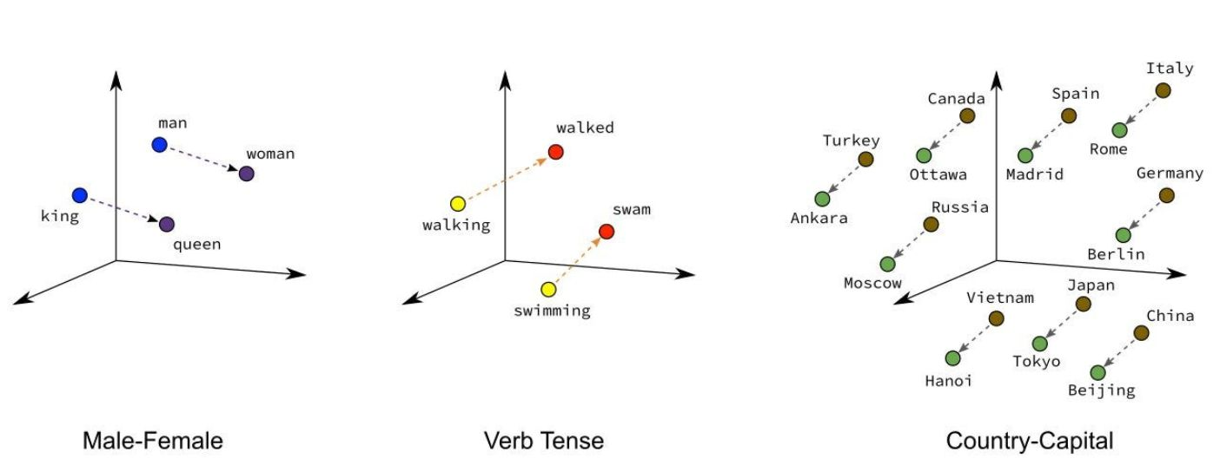
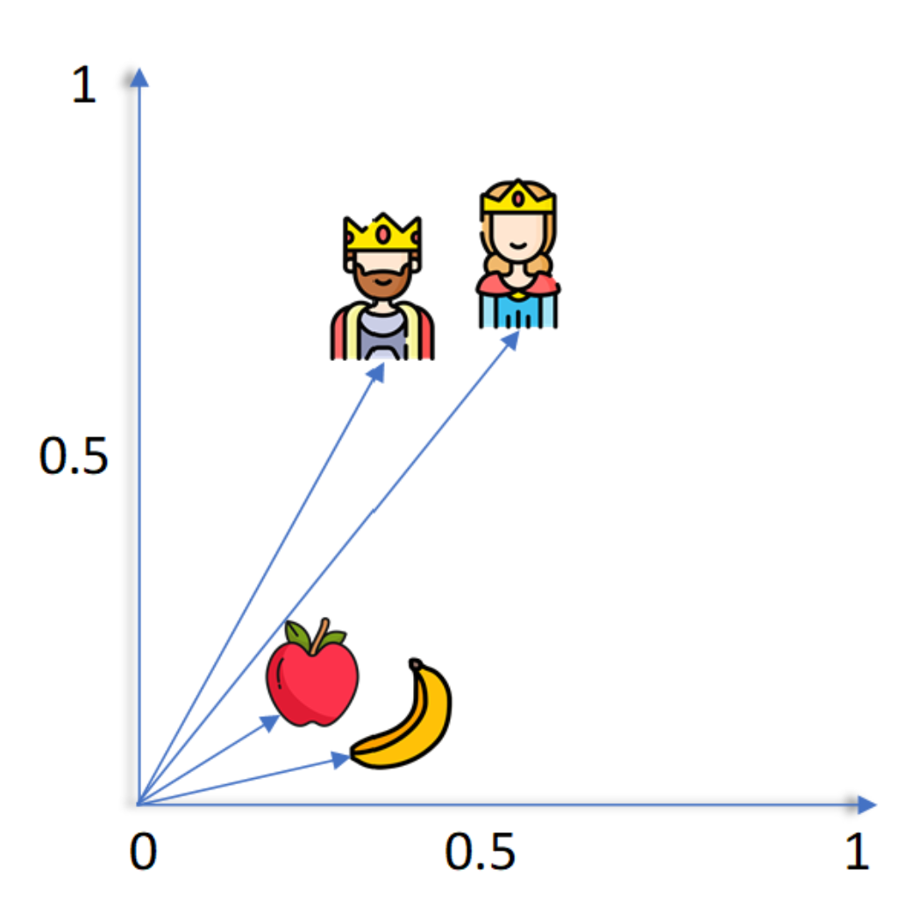
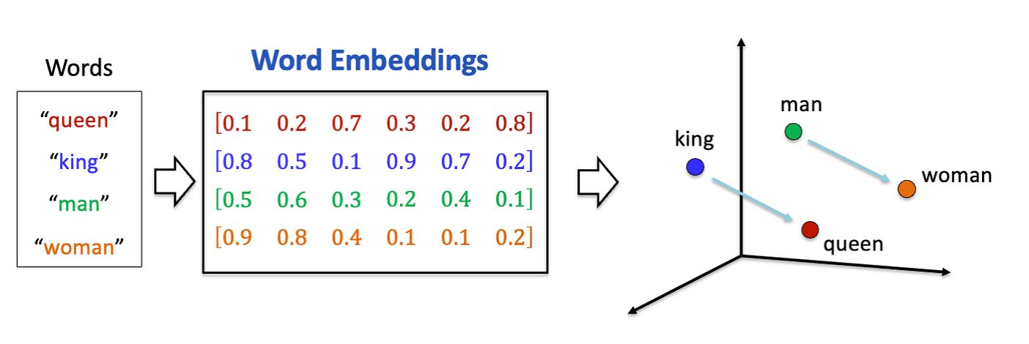
REDES NEURONALES: DEL PERCEPTRÓN AL DEEP LEARNING
Embedding de Texto
Embedding de texto: vector que codifica el significado de una palabra.
Palabras relacionadas y con significados similares se encuentran "cercanos" en el espacio.
También codifican relaciones entre palabras: el vector que me lleva de "man" a "woman" es el mismo que me lleva de "king" a "queen"....

Slide 18
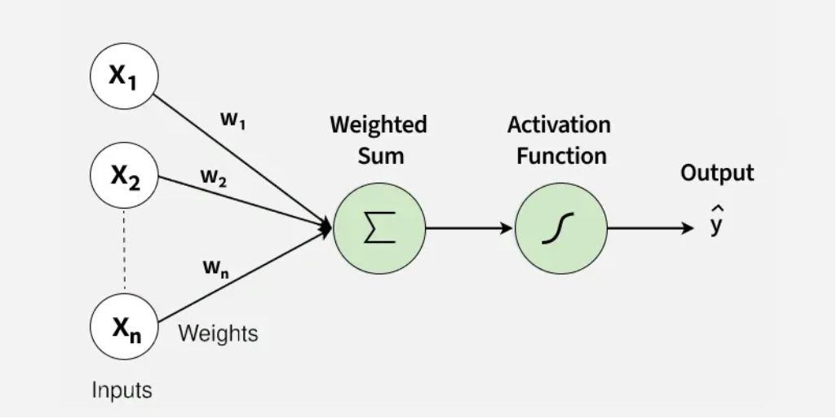

REDES NEURONALES: DEL PERCEPTRÓN AL DEEP LEARNING
Redes Neuronales: Perceptrón
El bloque fundamental de las redes neuronales — la neurona artificial más simple.
¿Cómo funciona?
Recibe varios inputs (números)
Cada input se multiplica por un peso (importancia de ese input)
Se suman todos los productos + un bias (valor de ajuste)
El resultado pasa por una función de activación → output
output = activación( x₁·w₁ + x₂·w₂ + x₃·w₃ + bias )
Los pesos y el bias son los parámetros que el modelo aprende durante el entrenamiento.
Analogía: es como tomar una decisión. Tenés varios factores (inputs), cada uno te importa más o menos (pesos), y al final tomás una decisión (output). El bias es tu predisposición inicial.
En NLP:
x_1,...,x_n es la representación numérica de una palabra (o de una frase). ¿Cómo sacamos el x_1,...,x_n de una frase? Word2Vec saca el promedio (obs: se pierde información del orden).

Slide 19

REDES NEURONALES: DEL PERCEPTRÓN AL DEEP LEARNING
Redes Neuronales Profundas (Deep Learning)
¿Qué pasa si apilamos muchas capas de perceptrones?
Obtenemos una red neuronal profunda — de ahí viene el nombre Deep Learning.
Cada capa transforma la información en una representación más abstracta:
Capas iniciales: detectan patrones simples (combinaciones de letras, formas básicas)
Capas intermedias: detectan patrones más complejos (palabras, frases, relaciones)
Capas finales: capturan conceptos de alto nivel (significado, intención, contexto)
Más capas = más parámetros = mayor capacidad de modelar relaciones complejas.
Pero también = más datos necesarios para entrenar y más cómputo. Es un trade-off.
Los modelos de lenguaje modernos tienen miles de millones de parámetros (GPT-4, Claude, LLaMA).

Slide 20
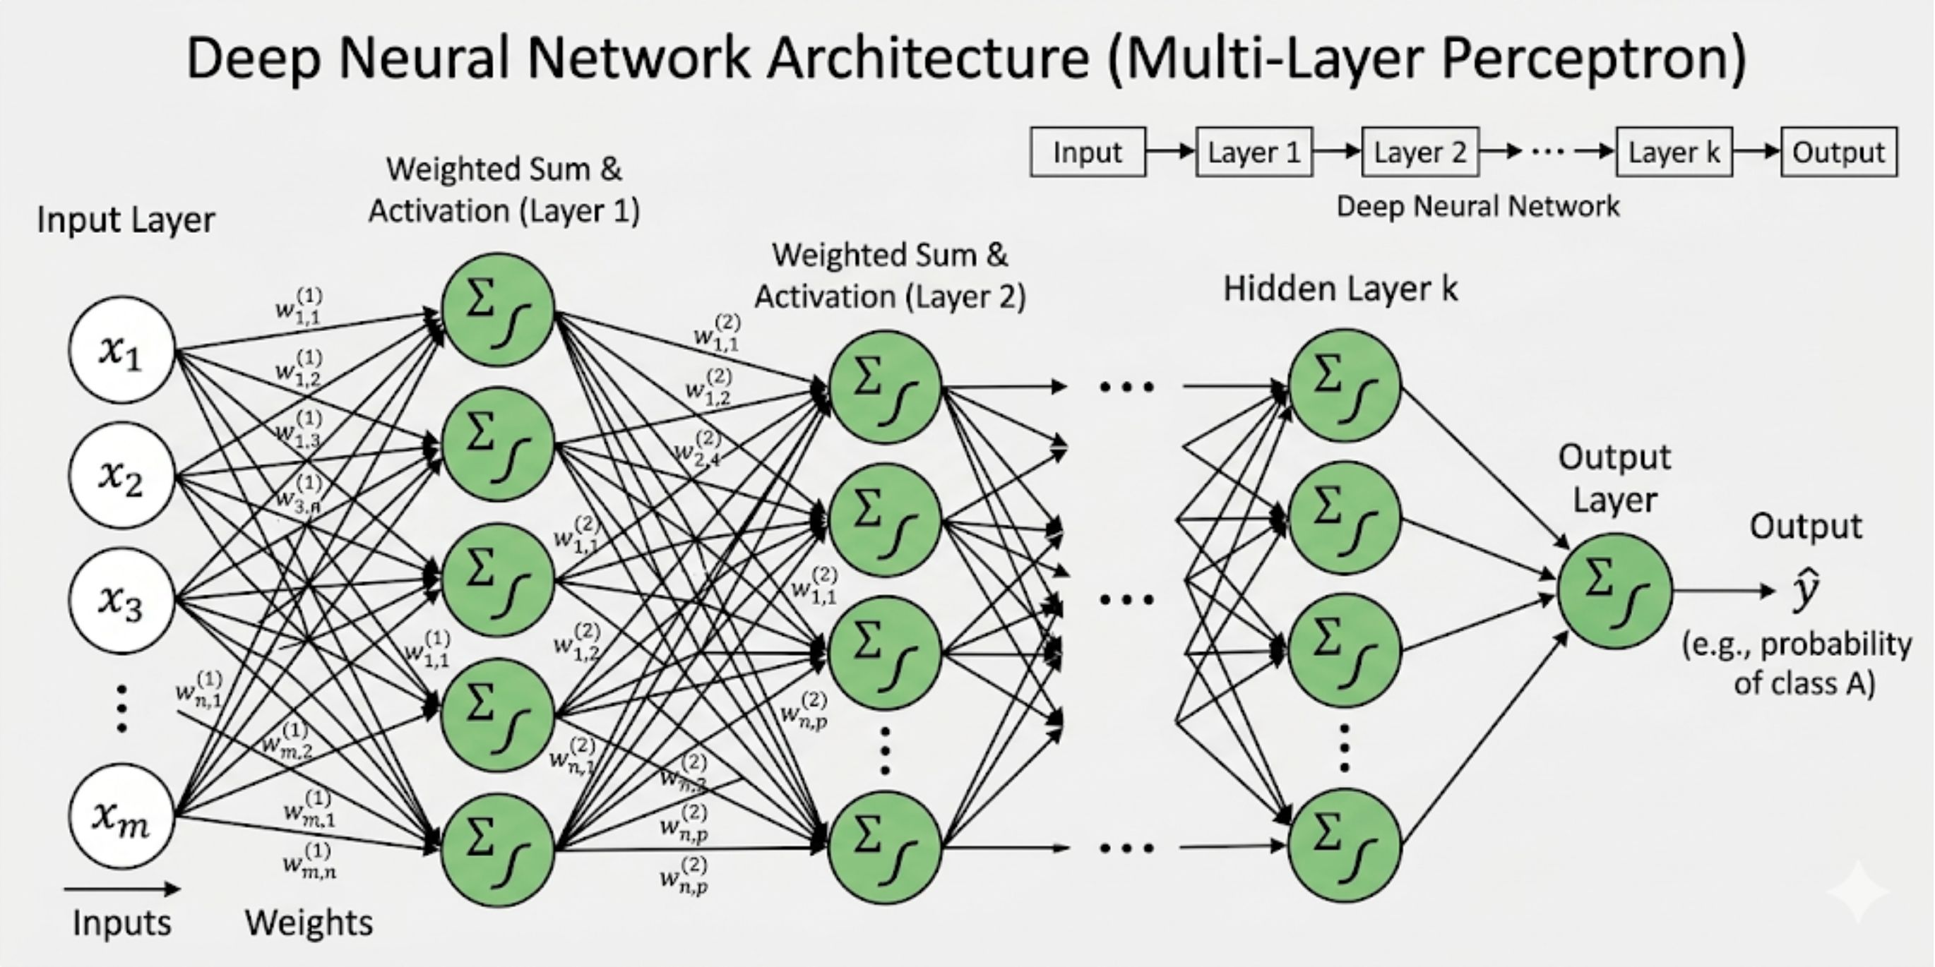
REDES NEURONALES: DEL PERCEPTRÓN AL DEEP LEARNING
Arquitectura de Red Neuronal Profunda (Perceptrón Multicapa)

Slide 21
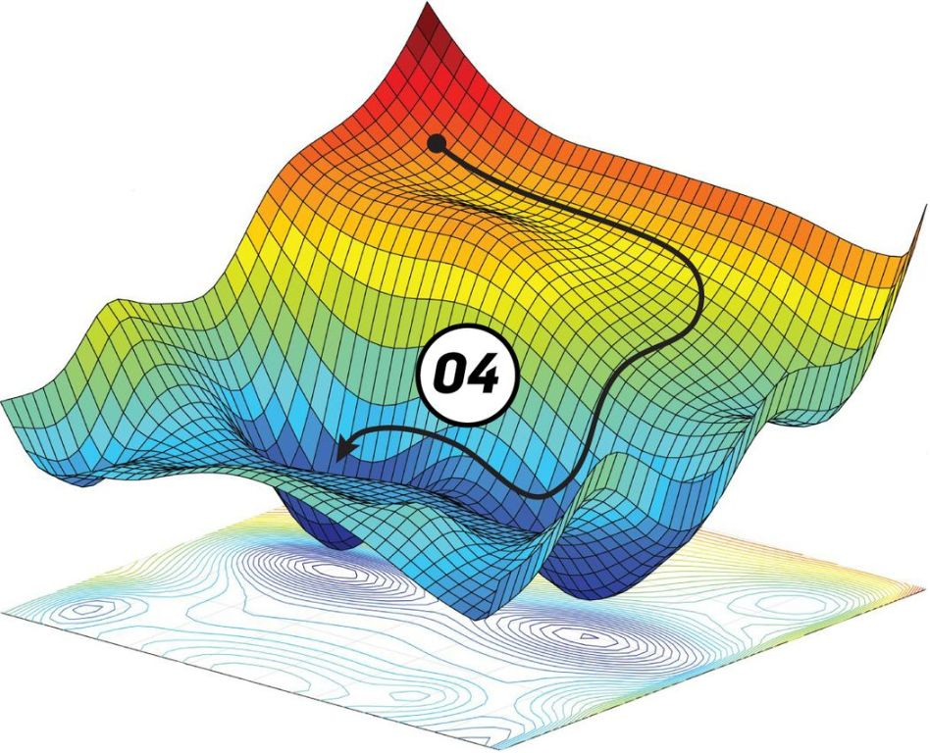

REDES NEURONALES: DEL PERCEPTRÓN AL DEEP LEARNING
Entrenamiento de Redes Neuronales: descenso de gradiente
¿Cómo aprenden los pesos correctos? El proceso es iterativo:
Se le da un ejemplo al modelo
El modelo genera una predicción con sus pesos actuales
Se compara la predicción con la respuesta correcta
Se calcula la loss (qué tan lejos estuvo)
Se ajustan los pesos un poquito en la dirección que más reduce la loss (-∇)
Se repite con el siguiente ejemplo
Analogía
Imaginá que estás en la cima de una montaña con niebla y querés llegar al valle (mínima loss). No podés ver el camino completo, pero podés sentir la pendiente bajo tus pies. En cada paso caminás un poco hacia abajo. Eso es gradient descent.
Learning rate = tamaño del paso: muy grande → te pasás, muy chico → tardás una eternidad.

Slide 22
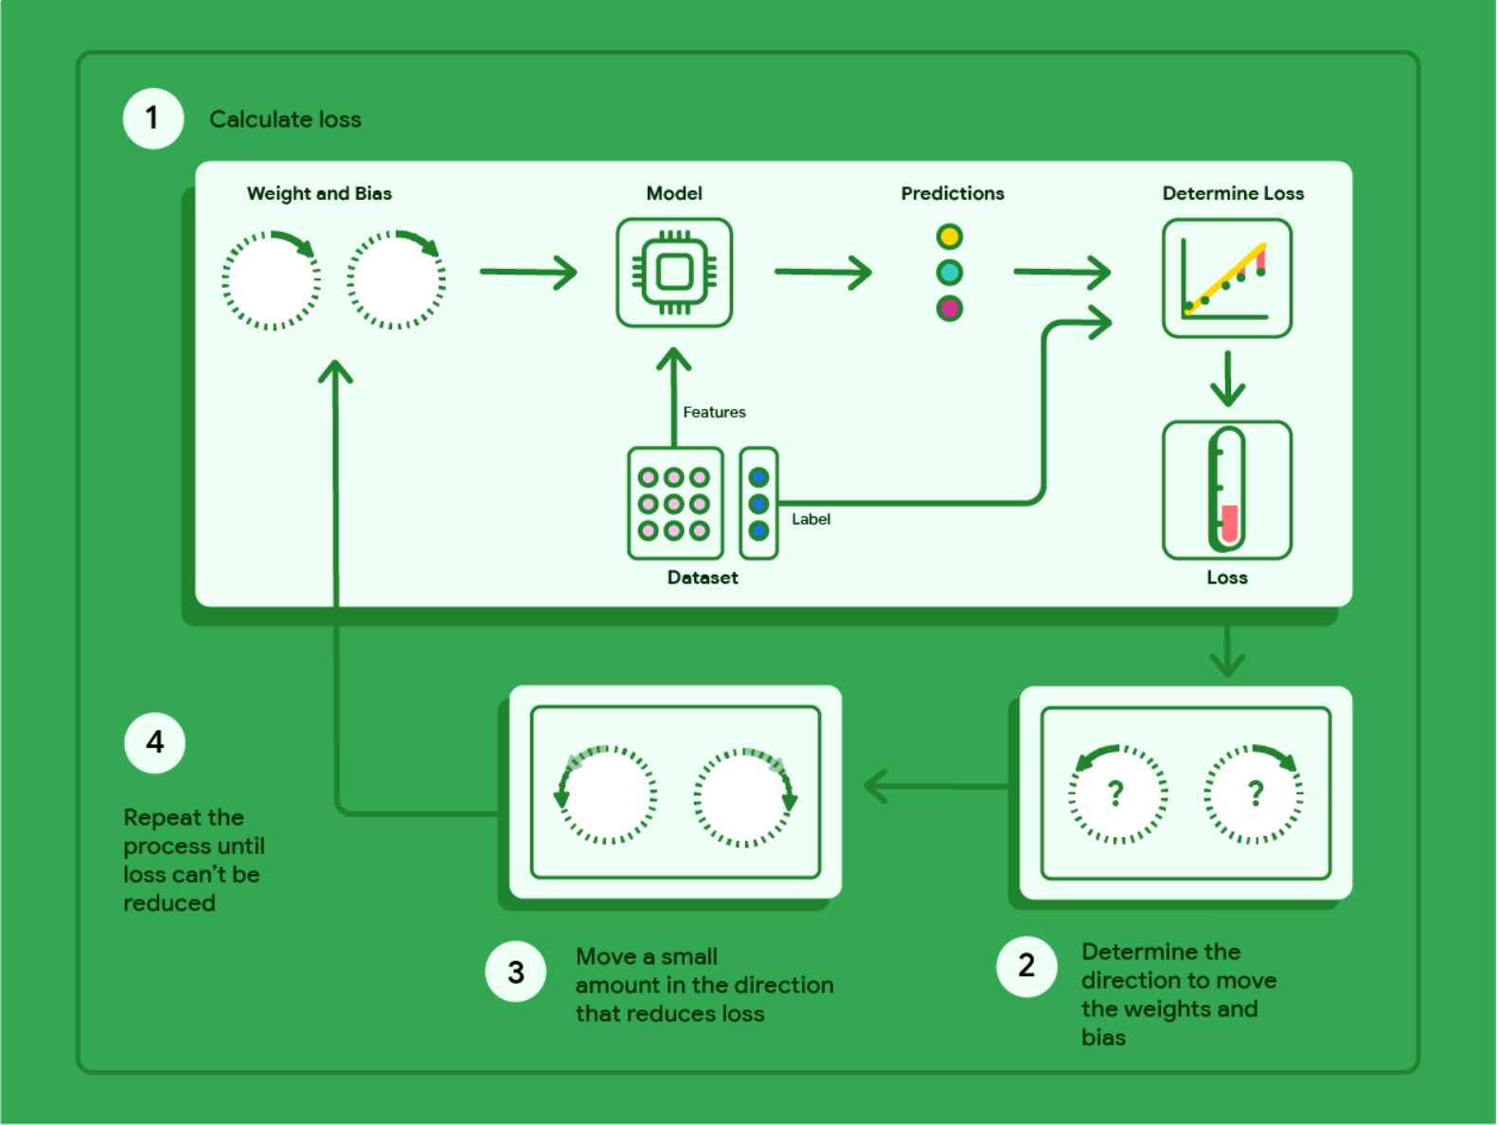
REDES NEURONALES: DEL PERCEPTRÓN AL DEEP LEARNING
Ciclo de Entrenamiento en Machine Learning
01
02
Calcular la Loss
Determinar la Dirección
Pasar los pesos y el bias por el modelo con los datos del dataset para generar predicciones y luego calcular la loss.
Determinar en qué dirección mover los pesos y el bias para reducir la loss.
03
04
Actualizar los Pesos
Repetir
Moverse un pequeño paso en la dirección que reduce la loss.
Repetir el proceso hasta que la loss no pueda reducirse más.

Slide 23
REDES NEURONALES: DEL PERCEPTRÓN AL DEEP LEARNING
Backpropagation
En una red con muchas capas, ¿cómo sabemos cuánto ajustar cada peso?
Intuición: en el fondo una red neuronal es una función "diferenciable" (aproximadamente)
01
02
Forward pass
Cálculo de loss
El input viaja hacia adelante por la red hasta producir una predicción
Se mide el error entre predicción y valor real
03
04
Backward pass
Actualización
El error se propaga hacia atrás, calculando cuánto contribuyó cada peso
Cada peso se ajusta proporcionalmente a su contribución al error
Es una forma de aplicar la regla de la cadena (sacar el gradiente de una composición de funciones), en una red neuronal.
Es como rastrear un error en una cadena de producción: el producto final salió mal, entonces vamos viendo en cada paso quién tuvo más culpa y corregimos más a ese.
Esto es lo que permite entrenar redes con millones de parámetros.

Slide 24
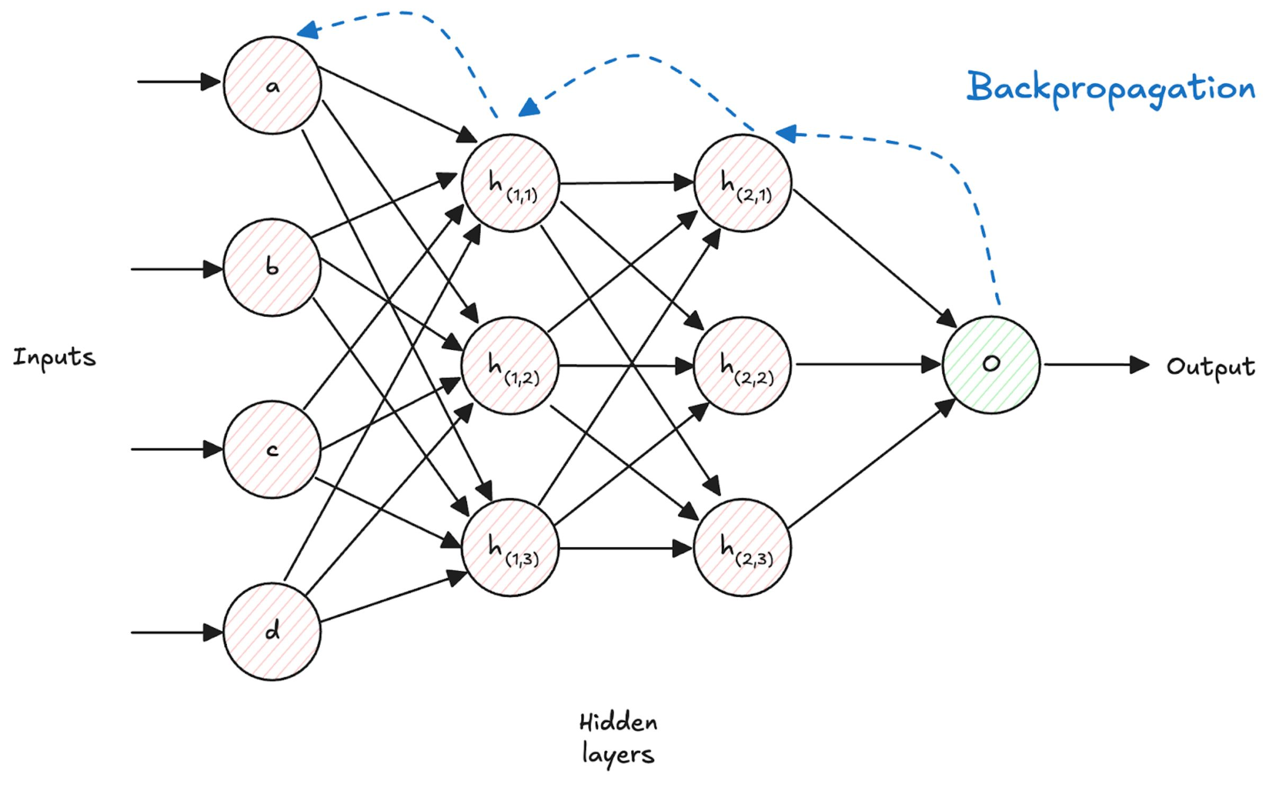
REDES NEURONALES: DEL PERCEPTRÓN AL DEEP LEARNING
Backpropagation: Visualización

Slide 25
DE RNNS A TRANSFORMERS: EL ROL DE ATTENTION
Redes Recurrentes (RNNs)
Antes de Transformers, las RNNs procesaban texto palabra por palabra, de izquierda a derecha, manteniendo un estado interno ("memoria").
"El" → actualiza estado → "gato" → actualiza estado → "está" → ...
Variantes: LSTM (decide qué recordar/olvidar), GRU (simplificada), ELMo (embeddings contextuales).
Limitaciones
Procesamiento secuencial → no se puede paralelizar → lento
Dificultad con dependencias largas: la información se "diluye" con la distancia
El problema del contexto
"The animal didn't cross the street because it was too tired"
¿A qué se refiere "it"? A "animal". Pero están lejos en la oración.
Para cuando la RNN llega a "it", la info sobre "animal" se debilitó → motivó los Transformers.

Slide 26
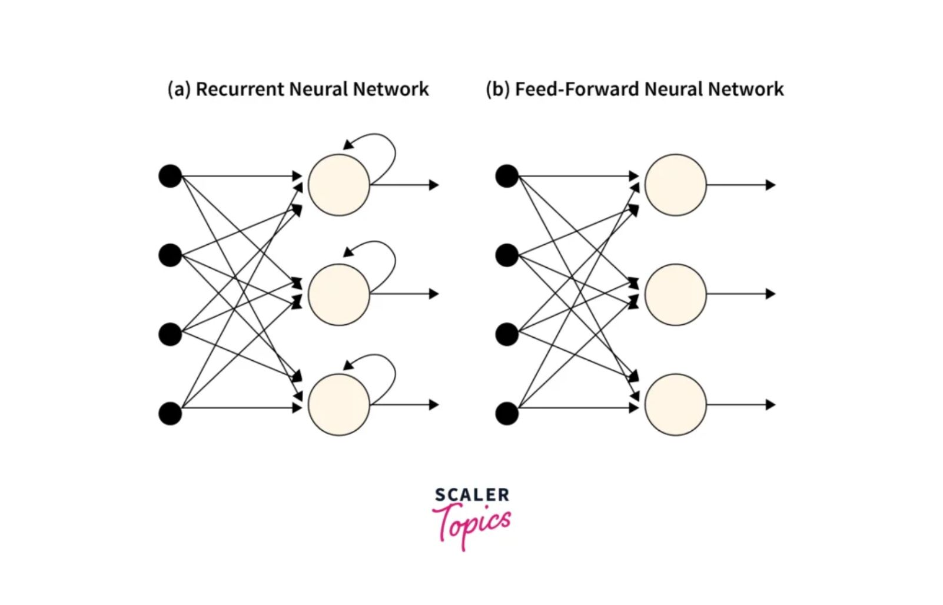
DE RNNS A TRANSFORMERS: EL ROL DE ATTENTION
Redes Recurrentes (RNNs): intuición
Quiero procesar: "The cat is on the _"
Red neuronal común: recibe el vector de "The" y genera un output, luego recibe el vector de "cat" y genera un output. Pero el output de "cat" va a ser siempre el mismo! Porque no tiene "memoria".
RNN: para procesar el vector de "cat", guardate el vector de "The" y usalo para generar la salida de "cat" (aplicar este mismo proceso para toda la frase hasta llegar a la ultima palabra).

Slide 27
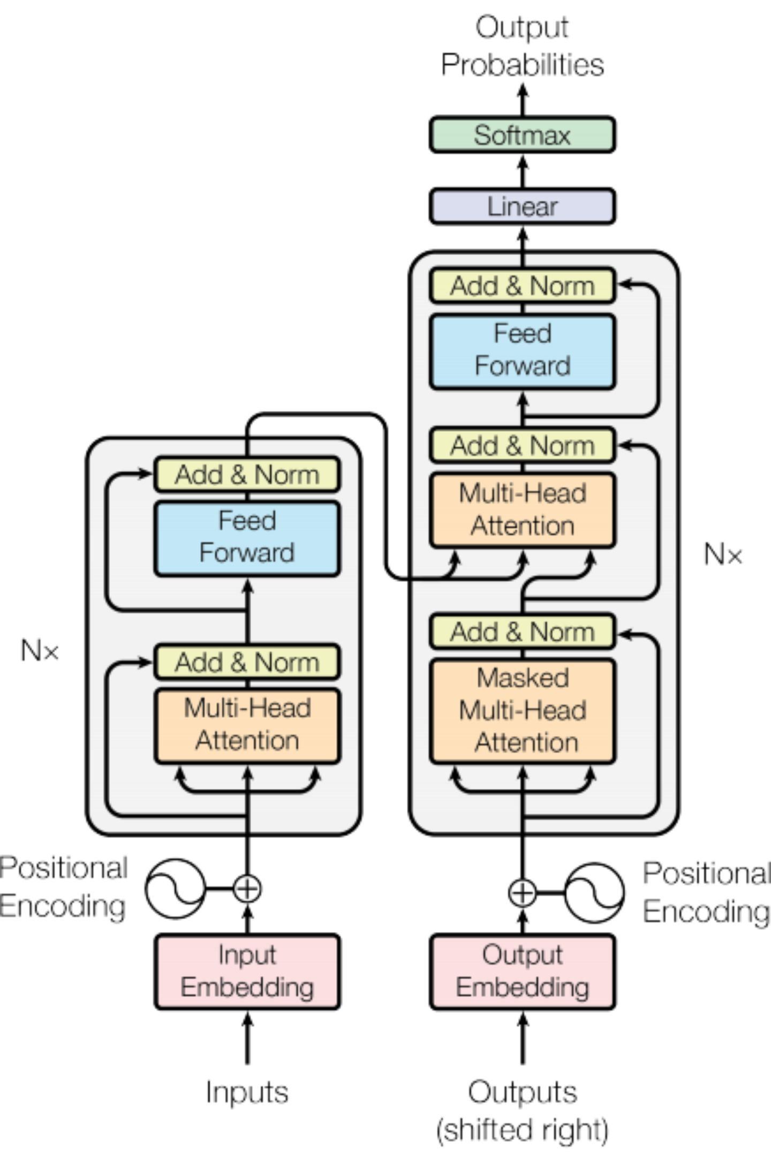
TRANSFORMERS: CÓMO FUNCIONA UN LLM
Transformers
La arquitectura que cambió todo (2017). A diferencia de las RNNs, los Transformers procesan toda la secuencia de una vez, en paralelo.
Intuición de la Atención
Cuando leemos, no prestamos la misma atención a todas las palabras:
"The animal didn't cross the street because it was too tired"
→ Para entender "it", miramos "animal". Eso es atención.
Atención permite que cada token "mire" a todos los demás y decida cuáles son relevantes.
Captura dependencias largas (palabras separadas que se relacionan)
Relaciones sintácticas (sujeto-verbo-objeto)
Relaciones semánticas (significado, contexto)
Arquitectura
Paper original: encoder + decoder. Pero LLMs modernos (GPT, LLaMA, Claude) usan solo decoder.

Slide 28
TRANSFORMERS: CÓMO FUNCIONA UN LLM
Comparación de Modelos
Modelo
Idea principal
Novedad
Pros
Contras
Word2Vec
Aprende embeddings a partir del contexto en que aparecen las palabras
Demostró que se pueden aprender representaciones semánticas de forma no supervisada. Palabras similares quedan cerca en el espacio vectorial.
Simple, rápido de entrenar. Captura analogías semánticas (rey - hombre + mujer ≈ reina).
Cada palabra tiene un solo vector sin importar el contexto. No modela el orden de las palabras ni secuencias.
RNNs (LSTM, GRU)
Procesan texto secuencialmente manteniendo un estado interno que actúa como memoria
Introdujeron la capacidad de modelar secuencias y dependencias temporales en texto. Permitieron tareas como traducción y generación.
Capturan el orden de las palabras. LSTM/GRU mejoran la memoria a mediano plazo. Base de modelos como ELMo.
Procesamiento secuencial (no paralelizable, lento). Pierden información en secuencias largas. Difícil capturar contexto distante.
Transformers
Usan attention para que cada token mire a todos los demás tokens en paralelo
Eliminaron la necesidad de procesar secuencialmente. Capturan dependencias largas sin degradación. Base de todos los LLMs modernos.
Altamente paralelizables (entrenan rápido en GPUs). Capturan contexto largo. Escalan muy bien con más datos y parámetros.
Requieren enormes cantidades de datos y cómputo. Alto costo de entrenamiento. El mecanismo de attention crece cuadráticamente con la longitud.
Evolución: representaciones estáticas → secuenciales → contextuales con attention.

Slide 29
TRANSFORMERS: CÓMO FUNCIONA UN LLM
Cómo funciona un LLM
Cuando le mandás un mensaje a ChatGPT/Claude, internamente pasa esto:
01
02
Tokenización
Embeddings
Tu texto se divide en tokens → "¿Cómo estás?" → ["¿","Cómo","est","ás","?"]
Cada token se convierte en un vector numérico
03
04
Transformer
Vector de probabilidades
Los vectores pasan por muchas capas de attention
La última capa produce un vector de tamaño |V|
05
06
Selección
Repetición
Se elige un token (con algo de aleatoriedad controlada = "temperatura")
Se agrega al texto y se repite desde el paso 1
Los modelos generan texto token por token.
Cada vez que ves una palabra aparecer en ChatGPT, es un ciclo completo de este proceso.

Slide 30
TRANSFORMERS: CÓMO FUNCIONA UN LLM
Generación de Palabras — Escala LLM
El mismo problema de Language Modelling, pero a una escala masiva:
Ejemplo anterior
ChatGPT (GPT-4)
Vocabulario V
14 palabras ("a", "to", "cat", ...)
~100.000 tokens (sub-palabras en múltiples idiomas)
Corpus T
5 frases
Billones de palabras (internet, libros, código, papers...)
Parámetros
Pocos
Cientos de miles de millones
Entrenamiento
Segundos
Meses en miles de GPUs
Frase P
"the dog sat on"
Cualquier texto, de cualquier largo
El concepto es exactamente el mismo: predecir la siguiente palabra.
Lo que cambia es la escala del vocabulario, los datos y el modelo.

Slide 31
TRANSFORMERS: CÓMO FUNCIONA UN LLM
¿Qué cambió?
Muchas tareas se resuelven ahora con una sola técnica: generación de texto con modelos fundacionales (modelos grandes pre-entrenados).
Si un modelo puede comprender texto y generar palabras, podemos reformular casi cualquier tarea como generación:
Sentimiento: "¿Este review es positivo o negativo?" → modelo genera "positivo"
Traducción: "Traducí: the cat is on the mat" → modelo genera "el gato está sobre la alfombra"
Resumen: "Resumí este texto: [texto largo]" → modelo genera el resumen
problema → prompt (instrucción en texto) → modelo genera la solución
Esto es lo que hacemos cuando usamos ChatGPT, Claude, etc.

Slide 32
TRANSFORMERS: CÓMO FUNCIONA UN LLM
Entrenamiento vs Inferencia
Entrenamiento
Inferencia
¿Qué pasa?
Aprende ajustando parámetros
Usa parámetros ya aprendidos
¿Cuándo?
Antes de estar disponible
Cada vez que un usuario pregunta
¿Quién?
OpenAI, Anthropic, Meta...
Vos, al usar ChatGPT o Claude
Ejemplo
Entrenar GPT-4
Preguntarle "¿qué es NLP?"
Costo
Millones de dólares, semanas
Fracción de segundo por respuesta
Parámetros
Se modifican constantemente
Están congelados (no cambian)
Cuando usás ChatGPT, el modelo no está aprendiendo de tu conversación. Los parámetros ya están fijos. Solo está haciendo inference.
Entrenar un modelo grande requiere billones de palabras y miles de GPUs durante semanas. Por eso muy pocas empresas lo hacen.

